Slide 1
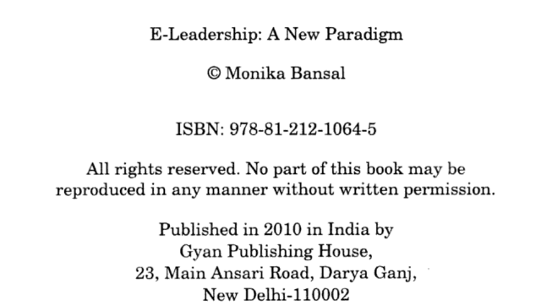
E-Leadership
Materi kuliah Kepemimpinan Sektor Publik
Ali Rokhman
2022

Slide 2
Pengantar
Perkembangan teknologi informasi dan komunikasi
Mempengaruhi segala aspek kehidupan masyarakat
Bekerja
Belajar
Berdagang
Bergaul
Beribadah

Slide 3
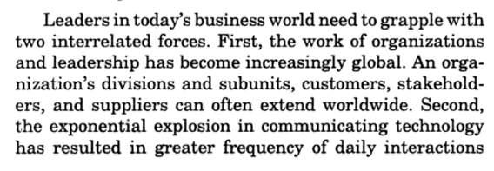
Tantangan pemimpin sekarang
Global
Bukan hanya berbasis pada satu lokasi
Interaksi dengan dunia global
Cabang, unit, dan customer melewati batas negara
Perkembangan teknologi yang eksponensial menghasilkan frekuensi interaksi yang makin tinggi
Banjir informasi dari berbagai sumber
Melalui berbagai macam platform

Slide 4
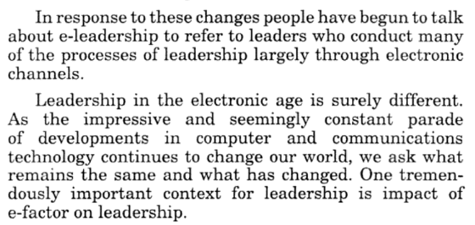
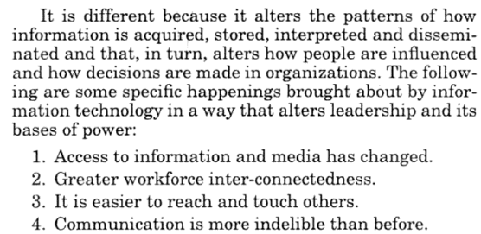
Kenapa gaya kepemimpinan harus berubah
E-Leadership adalah pemimpin yang melakukan proses kepemimpinannya dengan menggunakan media elektronik.
Dunia telah berubah karena teknologi, cara memimpin juga harus berubah
Karena ICT, ada perubahan dalam menyimpan, interpretasi, dan menyebarkan informasi
Juga merubah bagaimana sesorang mempengaruhi orang lain
Merubah juga proses pengambilan keputusan dalam suatu organisasi
Kenapa gaya pemimpinan harus berubah:
Akses terhadap informasi dan media telah berubah
Tenaga kerja lebih banyak yang terhubung satu sama lain
Lebih mudah untuk mencari dan bergaul satu sama lain
Komunikasi itu sesuatu yang tak akan terhapuskan

Slide 5
Definisi
E-leadership adalah proses pengaruh sosial yang dimediasi oleh teknologi informasi untuk menghasilkan perubahan sikap, perasaan, pemikiran, perilaku, dan/atau kinerja yang meliputi individu, kelompok, dan organisasi
Hal yang paling mendasar dari e-leadership adalah bukan connecting technology tapi connecting people.
Teknologi informasi dapat menjadikan seorang pemimpin bukan hanya dapat berkomunikasi, namun juga dapat dirasakan kehadirannya oleh para pengikutnya.

Slide 6
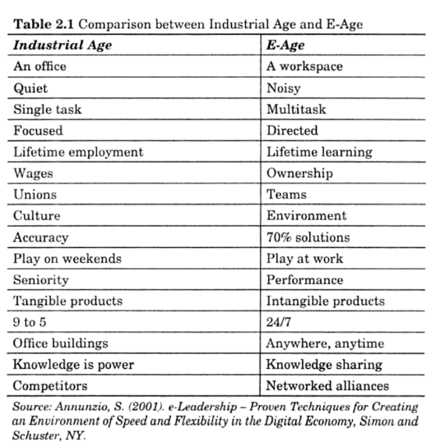
Industrial Age and E-Age

Slide 7
Ningky Sasanti Munir https://swa.co.id/swa/my-article/kepemimpinan-di-era-digital-e-leadership

Slide 8
Lima perbedaan prinsip kepemimpinan

Slide 9
Lima perbedaan prinsip kepemimpinan

Slide 10
Selamat belajar

